Slide 1

KKV esettanulmány 10. előadás: negatív készlet és adagszám kezelés
Óbudai Egyetem
2015.
Előadók:
Szalóki László
rEVOLUTION Kft, ügyvezető, termékfejlesztési vezető
EMAIL: laszlo.szaloki@revolution.hu
Király Balázs
rEVOLUTION Kft, ERP tanácsadó, SCRUM master
EMAIL: balazs.kiraly@revolution.hu
www.revolution.hu

Slide 2

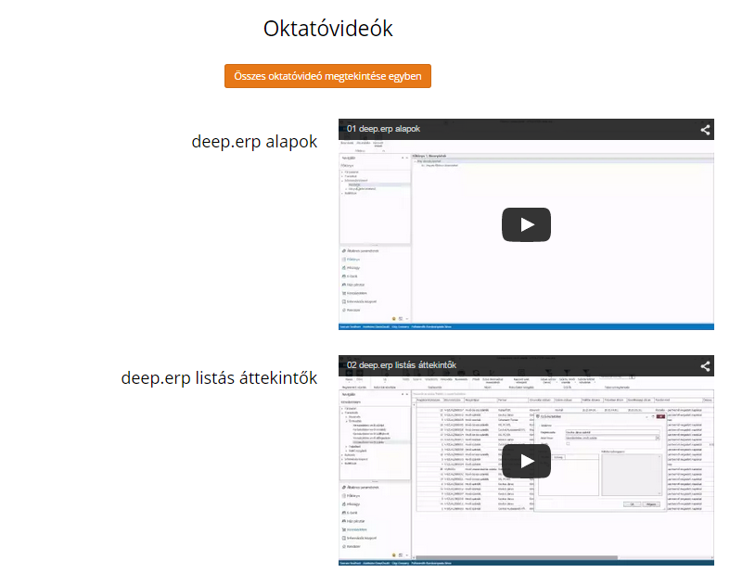
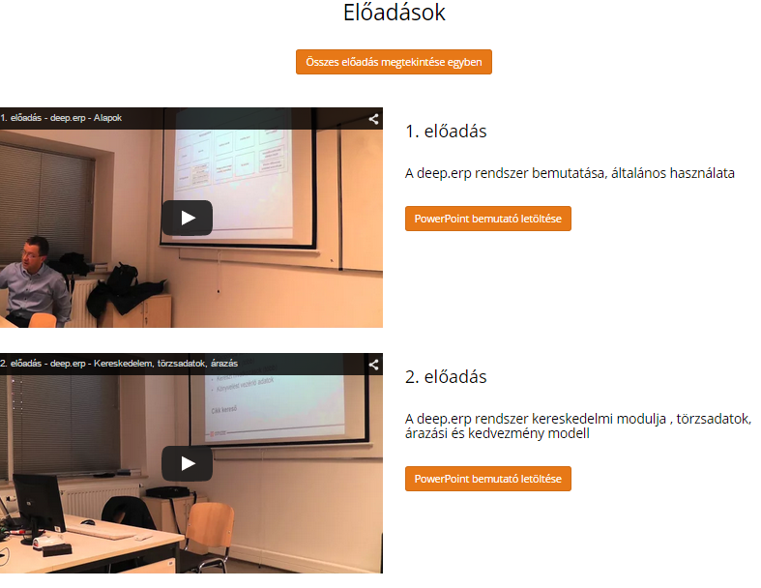
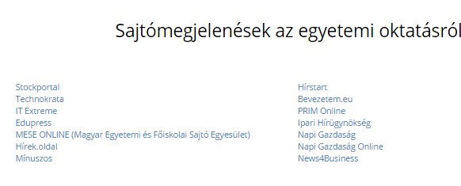
http://www.revolution.hu/static/deepeloadasok.html

Slide 3
Negatív készlet – elméleti háttér
Negatív készlet miért kell?
Gyorsan-gyorsan adjuk el
Meghozták az árut
Ott a vevő, vinné
A bevét szállítólevelet még nem volt idő begépelni
Direkt szállítás
Vevőm megrendeli az árut
A fuvaros direktben a szállítótól a vevőnek viszi az árut
Nekem előbb kell szállítólevelet kiállítani a vevő felé, minthogy a kezemben lenne a bevét bizonylat

Slide 4
Negatív készlet – elméleti háttér
CÉL=> Minél előbb korrigálni!
Minél nagyobb az elmaradás annál nehezebb helyretenni
Negatív készlet esetén nincs elábé, nincs haszon, nincs készlet könyvelés
Nem életszerű a hosszú távú negatív készlet
Ha számlával kapjuk az árut, inkább vételezzünk be egy „fiktív” szállítólevéllel előbb, hogy a készlet rendben legye
mennyiségben
nagyságrendi értékben
Majd utólag a szállítói számla úgyis rendezi az értékeket

Slide 5
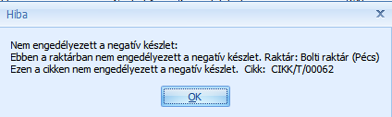
Negatív készlet – hol állítjuk be
Három helyen állítjuk
Raktár
Cikk
Mozgás típus
Mindháromnak találkozni kell (=igaz)
Intelligens hibaüzenet:
Megmondja hogy pontosan miért nem tudunk negatív készletet rögzíteni (pontosabban postolni)
Mozgástípusnál limitált a beállítása

Slide 6
Gyakorlat
Vegyünk fel két új raktárt
Az egyikben engedélyezett a negatív készlet (R1)
A másikban nem (R2)
Vegyünk fel két új cikket (termék)
Az egyiken engedélyezett a negatív készlet (C1)
A másikon nem (C2)
Rögzítsünk vevői szállítóleveleket
R1,C1
R1,C2
R2,C1
R2,C2
Figyeljük meg milyen hibaüzeneteket küld a rendszer!
Ahol eleve tiltott a negatív készlet (példa)
Raktárközti mozgás
R1, C1 kombinációban
Kérdés? Mi lehet az összefüggés a negatív készlet és a foglalás között?

Slide 7
Gyári szám és adagszám elmélet
Gyári számos modell
Nagy értékű, egyedi azonosítóval ellátott „dolgok”
Tipikusan:
Mobil telefonok
TV, Hűtőgép (egyéb műszaki berendezések)
Adagszámos modell
Amik tipikusan „lejárnak” (tudni szeretném a készletemből mi-mikor jár le)
Gyógyszerek
Élelmiszerek
Ha fontos, hogy a „miből gyártottam” kérdés
Ügyfél példa => Albertfalvi Cérnázó

Slide 8
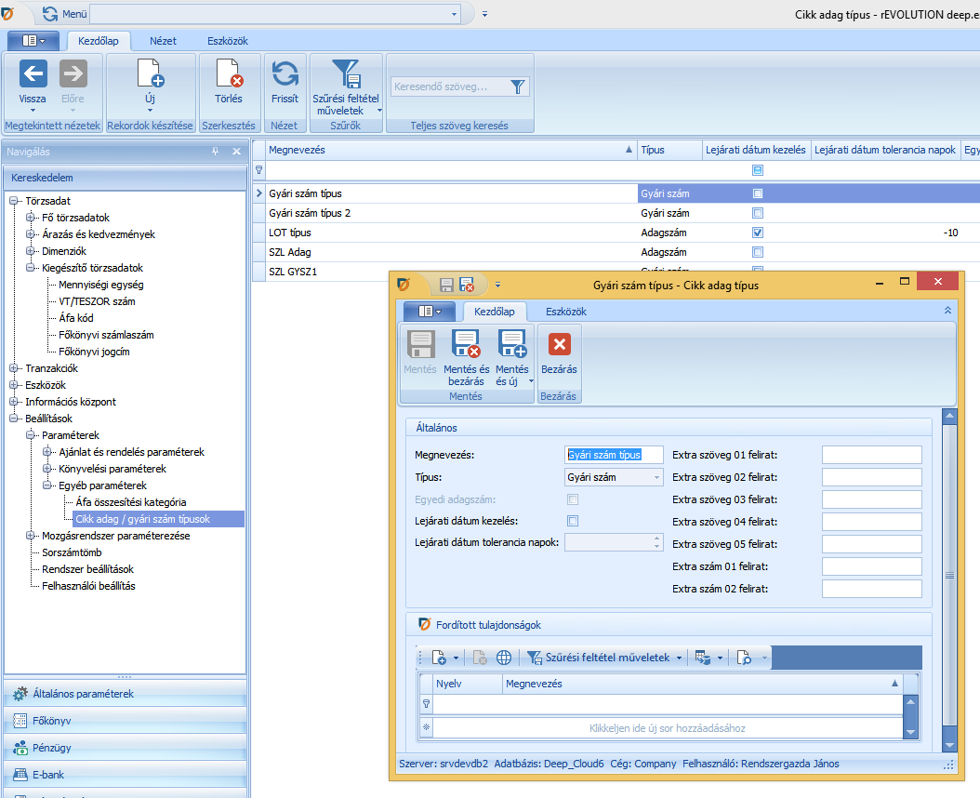
Hogyan gondolkoznak az ERP rendszerek…
Gyári szám és adagszám egy kaptafára
Alapelv:
X Db-ot bevételezem / eladom egy soron
Megmondom, hogy az X db-nak
Mik voltak a gyári számai (100 db bejegyzés)
Mik voltat az adag számai (20 /20/ 60 db- három gyártási ciklusból)
Vezérlő elem a gyári szám / adagszám típus

Slide 9
Mikor adjuk meg a gyári számot / adagszámot?
Bizonylat rögzítésekor
Részben
Egészben (kötelezőség állítható)
Utólag
Bármikor, ha a rendszer megengedi
Limit:
Ha eladáskor meg akarom adni, akkor nem árt, ha a bevéteknél már végeztem a megadással ☺

Slide 10
Adagszám mozgás típusok?
Bevét (In Create)
Kézzel megadom a gyári szám / adagszám bontást
Segéd programrész (generálás) a gyorsabb megadáshoz
Kiadás (Out)
A rendszerben lévő adag / gyári számokból összeválogatom, hogy mit szeretnék kiadni
Csak a meglévőkből lehet válogatni
Kapcsolt bevét (INConnect)
A „visszáruzott bizonylatról” megmondom, hogy mit szeretnék visszahozni
Általában ez ERP-k nem tudják
Használhatóság: WEB áruházas értékesítés, ahol a vevő visszaküldheti az árut
Előny: Nem szakad meg a lánc!!!!

Slide 11
Gyári szám / adagszám architektúra

Slide 12
Gyakorlat 2. Készítsük elő az adagszámos esetet
Új adagszám / gyári szám típus
=> adagszámra
=> Gyári számra
2 új cikk
Adagszámos
Gyári számos
Új mozgástípus az InConnect-es teszthez
Új mozgástípus: „Vevői szállítólevél visszáru”
Sorszámtömb az új típushoz

Slide 13
Gyakorlat 2. InCreate helyben és utólag
Készítsünk egy szállítói bevétet
Mindkét cikkre
100-100 db
Töltsük fel az adag és gyári számokat a bizonylaton (60-60 db-ig)
Könyveljük el a bizonylatot
Adjuk meg utólag a maradék 40-40 mennyiség gyári / adag számait

Slide 14
Gyakorlat 2. OUT helyben és utólag
Készítsünk egy vevői szállítólevelet
Mindkét cikkre
80-80 db
Válogassuk össze az adag és gyári számokat a bizonylaton (50-50 db-ig)
Könyveljük el a bizonylatot
Adjuk meg utólag a maradék 30-30 mennyiség gyári / adag szám kapcsolatait

Slide 15
Gyakorlat 2. InConnect (csak helyben)
Készítsünk egy vevői visszárut az eladott tételről
15 db a gyári számosból
15 db az adag számosból
Adjuk meg , hogy a visszáruzott bizonylat mely tételeit vettük vissza
Könyveljük el a bizonylatot

